Slide 1




TRƯỜNG TIỂU HỌC QUẢNG TIÊN
CHÀO MỪNG QUÝ THẦY CÔ
VỀ DỰ GIỜ THĂM LỚP
Môn Tiếng Việt lớp 3
BÀI 30: NHỮNG NGỌN HẢI ĐĂNG (T3)
Giáo viên:
Lớp: 3

Slide 2

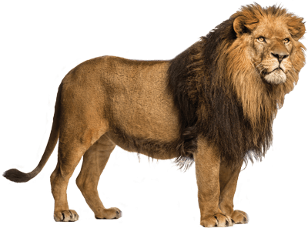
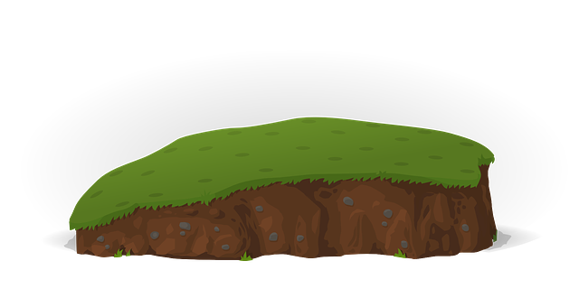
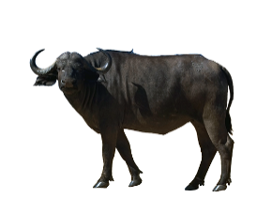
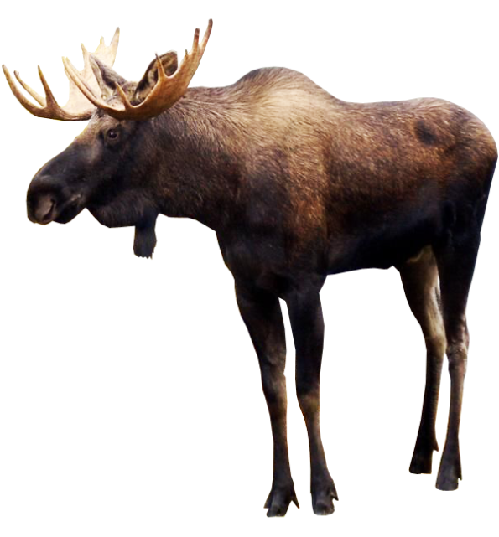
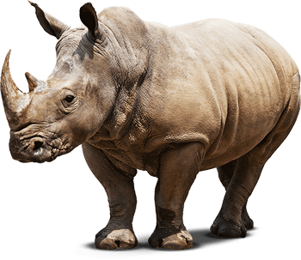
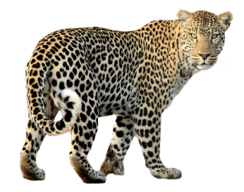


KHÁM PHÁ RỪNG XANH

Slide 3
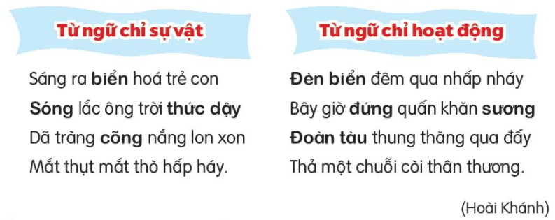
Thứ……ngày…..tháng…..năm…….
TIẾNG VIỆT
NHỮNG NGỌN HẢI ĐĂNG
1. Luyện tập.
Bài 1. Xếp các từ ngữ in đậm trong đoạn thơ dưới đây vào nhóm thích hợp.
biển,
sóng,
thức dậy,
cõng,
đèn biển,
đứng,
sương,
đoàn tàu

Slide 4
Thứ……ngày…..tháng…..năm…….
TIẾNG VIỆT
NHỮNG NGỌN HẢI ĐĂNG
1. Luyện tập.
Bài 1. Em dựa vào đoạn thơ, xác định các từ ngữ in đậm sắp xếp vào nhóm thích hợp.
biển,
sóng,
thức dậy,
cõng,
đèn biển,
đứng,
sương,
đoàn tàu
Từ ngữ chỉ sự vật | Từ ngữ chỉ hoạt động

Slide 5
Thứ……ngày…..tháng…..năm…….
TIẾNG VIỆT
NHỮNG NGỌN HẢI ĐĂNG
1. Luyện tập.
Bài 2. Tìm thêm những từ ngữ chỉ hoạt động có trong đoạn thơ trên.
Những từ ngữ chỉ sự vật khác trong đoạn thơ là: trẻ con, ông trời, dã tràng, mắt, khăn

Slide 6
Thứ……ngày…..tháng…..năm…….
TIẾNG VIỆT
NHỮNG NGỌN HẢI ĐĂNG
1. Luyện tập.
Bài 3. Hỏi – đáp về sự vật, hoạt động được nói đến trong đoạn thơ.
M.
Cái gì lắc ông trời thức dậy?
+ Sóng lắc ông trời thức dậy
Dã tràng làm gì?
+ Dã tràng cõng nắng

Slide 7

XIN CHÂN THÀNH CẢM ƠN
QUÝ THẦY CÔ GIÁO VÀ CÁC EM
Notes:
7

